Slide 1
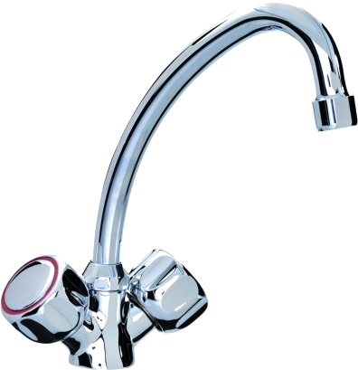
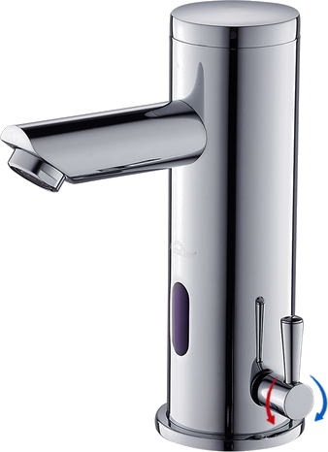
Bec
Bec
Manette
eau chaude
Mousseur
Mousseur
Manette
eau froide
Détecteur de
mouvement
Manette de
mélange

Slide 2
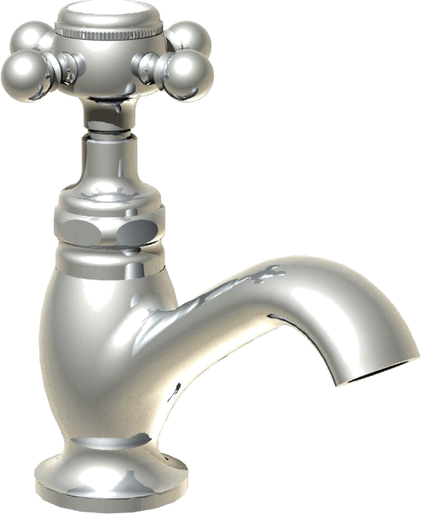
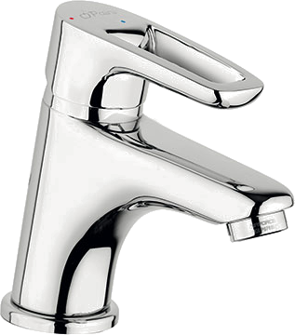
Alimentation simple
Une seule manette
Pas de mélange
Double alimentation
- Double manette qui
permet le mélange de
l’eau chaude et froide
Une seule manette
pour le contrôle de
la quantité et de la
température de l’eau
Détecteur de mouvement
qui déclenche l’arrivée
de l’eau

